Slide 1
QA · TEST MANAGEMENT COCKPIT
Kurzanleitung
Vom Anlegen eines Releases bis zum fertigen Statusbericht —
Schritt für Schritt, mit Bildschirmfotos.
Eine einzige HTML-Datei · offline lauffähig
Beispiel in dieser Anleitung: Release 26.03.00
Daten bleiben im Browser — nichts wird hochgeladen
Cordes & Graefe KG · QA Test Management · vertraulich
Notes:
Diese Anleitung führt durch den kompletten Ablauf: anmelden, Release anlegen, qTest- und Jira-Daten importieren, auswerten und exportieren.

Slide 2
ÜBERBLICK
Der Ablauf in vier Schritten
1
2
3
4
Anmelden
Release anlegen
Zwei Dateien importieren
Auswerten & exportieren
→
→
→
Die Rolle bestimmt die Rechte: Viewer liest, Editor importiert, Admin verwaltet Releases.
Version, Zeitraum, Testumgebungen, Zeitplan je Umgebung und Verantwortliche eintragen.
qTest-Export für die Testläufe, Jira-CSV für die Fehler. Beide werden automatisch verknüpft.
Fortschritt, Abdeckung und Fehler lesen — dann als PDF, PowerPoint oder Excel herausgeben.
Alles im Cockpit ist release- und umgebungsbezogen. Vor dem Lesen der Zahlen immer prüfen, welches Release oben im Kopfbereich steht.
Notes:
Die vier Schritte sind die Gliederung der ganzen Anleitung.

Slide 3
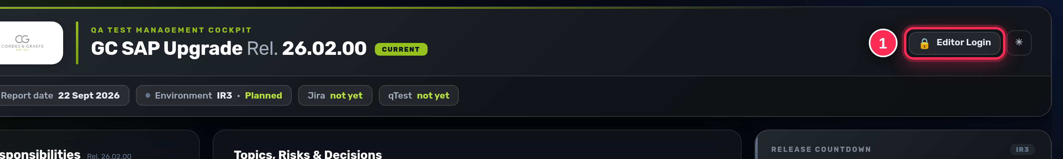
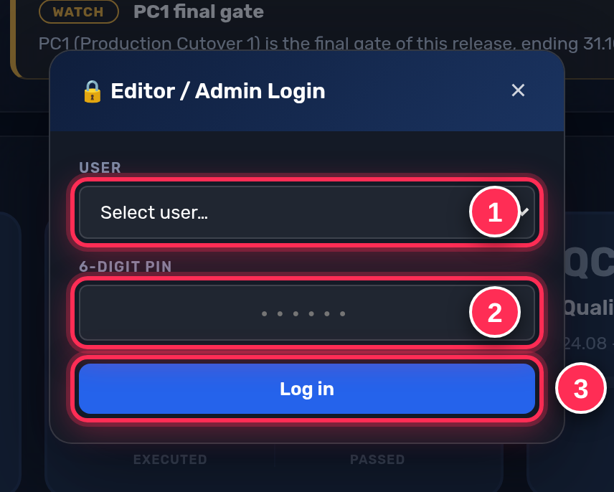
SCHRITT 1 · ANMELDEN
Ohne Anmeldung nur Lesezugriff
Oben rechts im Kopfbereich — sichtbar, solange niemand angemeldet ist.
1
Benutzer aus der Liste wählen.
2
6-stellige PIN eingeben.
3
Auf „Log in" klicken. Der Name und die Rolle erscheinen danach oben rechts.
Viewer — nur lesen · Editor — zusätzlich importieren · Admin — zusätzlich Releases verwalten
Notes:
Ohne Anmeldung sind alle Import- und Verwaltungsschaltflächen ausgeblendet.

Slide 4
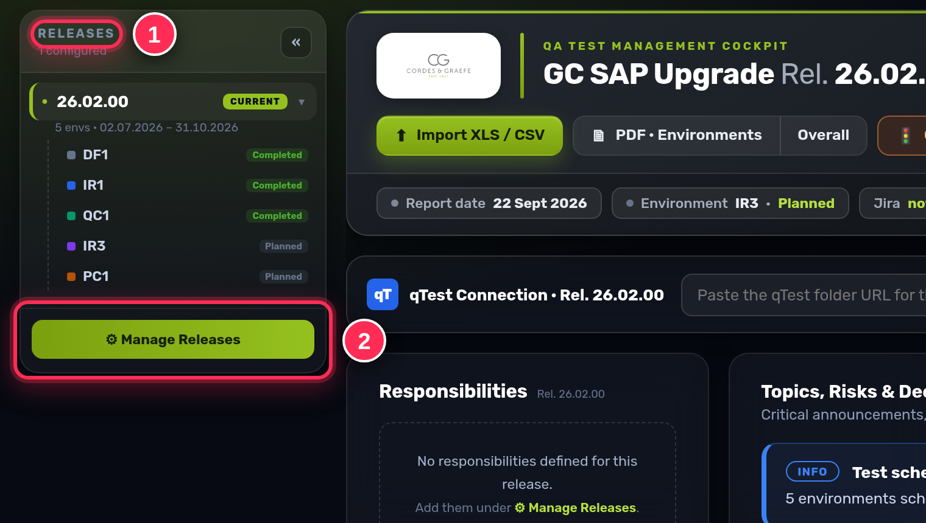
SCHRITT 2 · RELEASE ANLEGEN
Die Release-Leiste links
1
Alle Releases, das neueste immer oben. „CURRENT" markiert das laufende Release.
2
Über „Manage Releases" werden Releases angelegt, bearbeitet, dupliziert oder gelöscht.
Ein Klick auf eine Umgebung (IR1, QC1, IR3 …) springt direkt zu deren Kachel im Bericht.

Slide 5
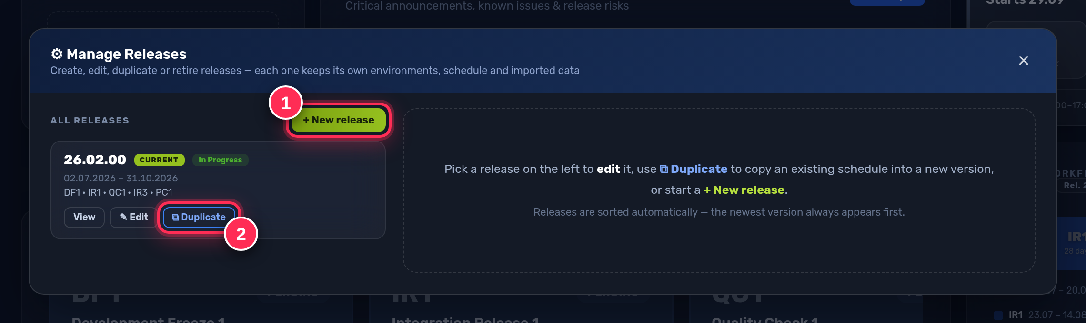
SCHRITT 2 · RELEASE ANLEGEN
Release-Verwaltung öffnen
1
Mit „+ New release" ein leeres Release von Grund auf anlegen.
2
Mit „Duplicate" den Zeitplan eines bestehenden Releases in eine neue Version kopieren — schneller als alles neu einzutragen.
Jedes Release behält seine eigenen Umgebungen, Termine und importierten Daten. Speichern schreibt nie in ein anderes Release.

Slide 6
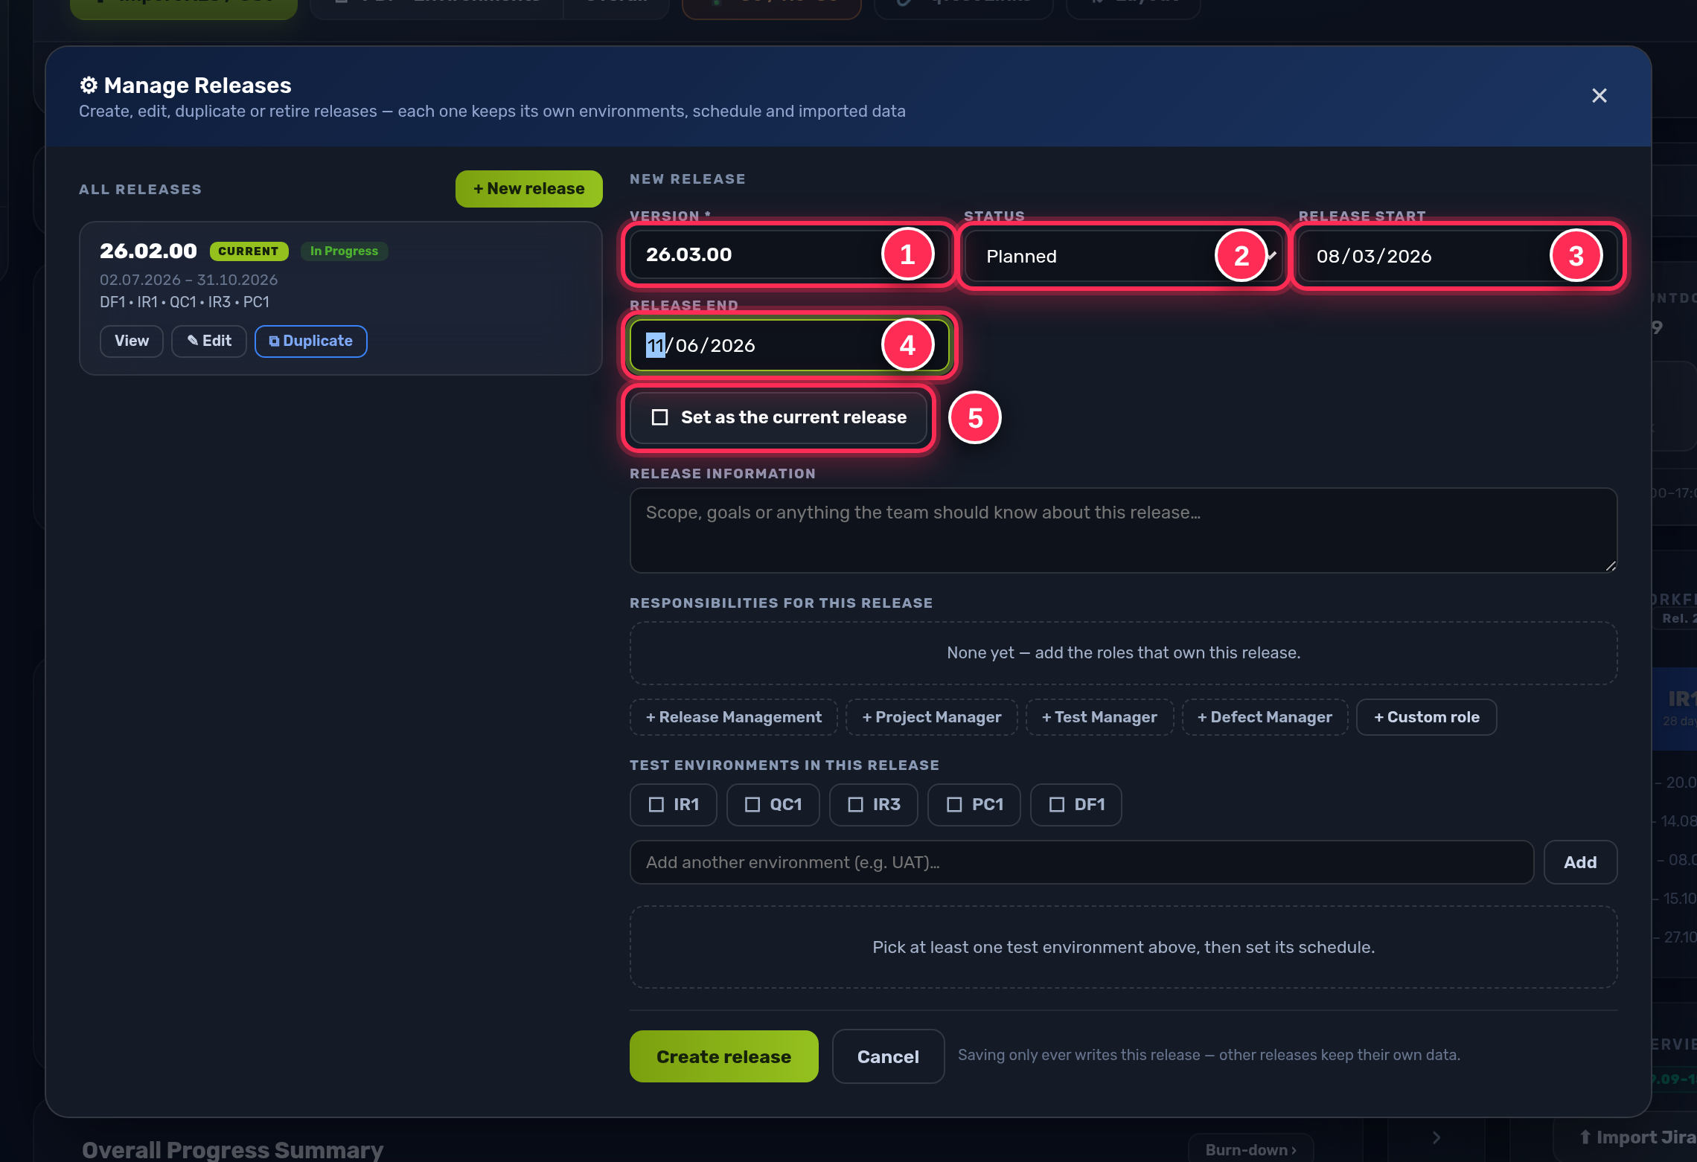
SCHRITT 2 · RELEASE ANLEGEN
Neues Release — Kopfdaten
1
Version, z. B. 26.03.00 — Pflichtfeld und muss eindeutig sein.
2
Status: Planned, In Progress, Completed oder Archived.
3
Release-Beginn.
4
Release-Ende.
5
„Set as the current release" — nur setzen, wenn dieses Release ab jetzt das laufende ist.
Das Feld „Release Information" ist freiwillig — Umfang, Ziele oder Hinweise für das Team.

Slide 7
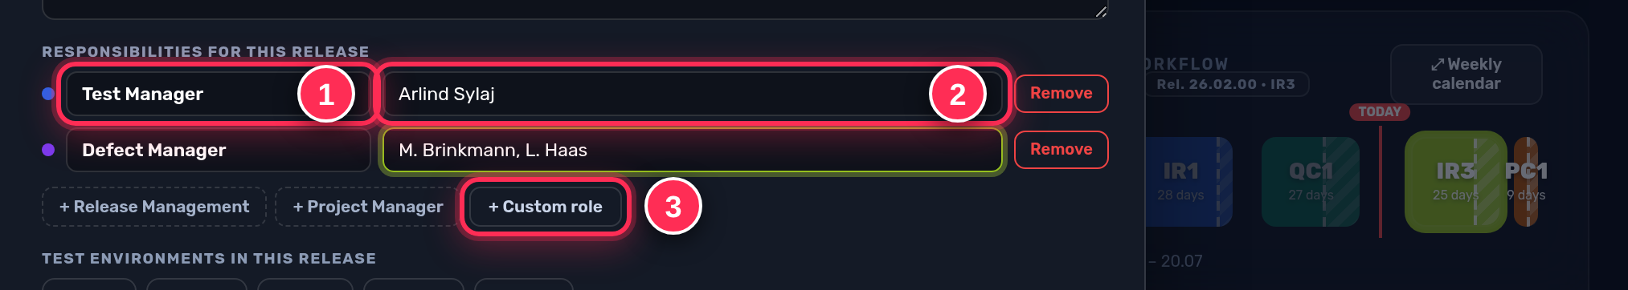
SCHRITT 2 · RELEASE ANLEGEN
Verantwortlichkeiten eintragen
1
Rolle — über die Schaltflächen darunter: Release Management, Project Manager, Test Manager, Defect Manager oder eine eigene Rolle.
2
Name oder Namen, durch Komma getrennt.
3
„+ Custom role" für jede Rolle, die in der Liste fehlt.
Neue Releases starten bewusst leer. Beim Duplizieren werden die Verantwortlichkeiten mitkopiert.

Slide 8
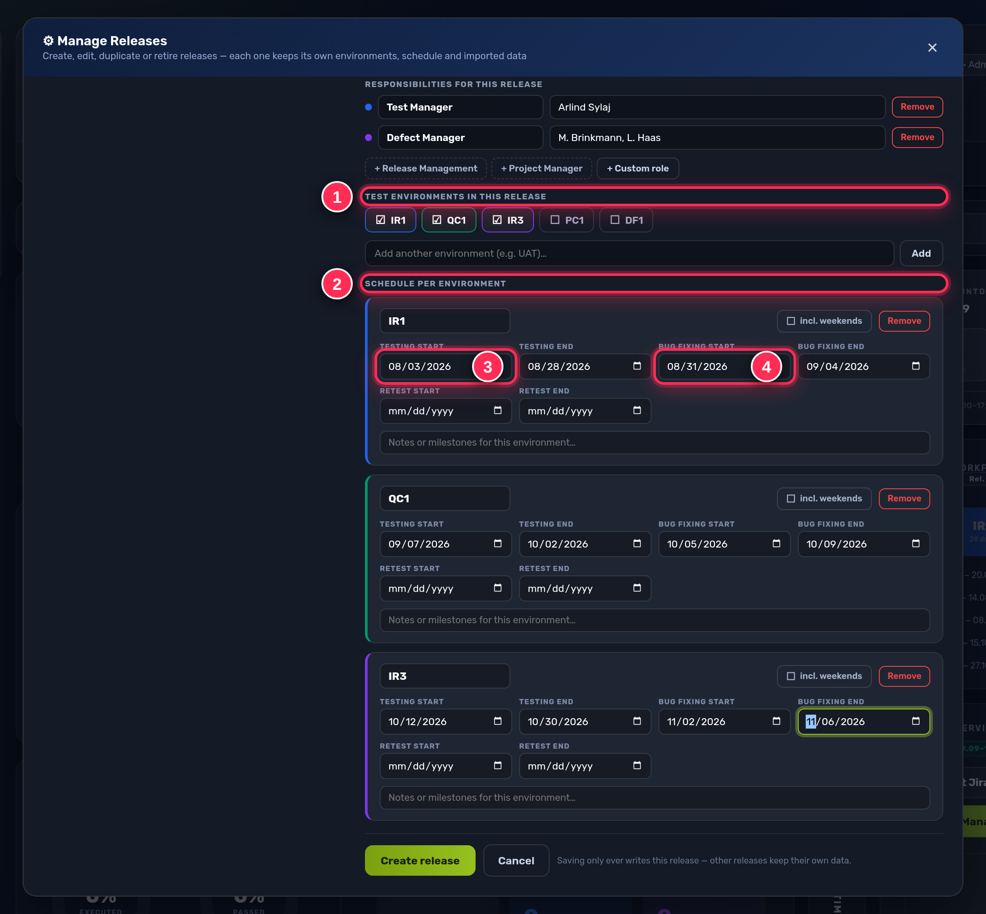
SCHRITT 2 · RELEASE ANLEGEN
Testumgebungen und Zeitplan
1
Nur die Umgebungen anhaken, die dieses Release wirklich nutzt.
Gut zu wissen
Für jede gewählte Umgebung erscheint ein eigener Zeitplan-Block.
• Nicht jedes Release nutzt jede Umgebung.
• „Add another environment" legt eigene Umgebungen an, z. B. UAT.
• Aus diesen Terminen berechnet das Cockpit Status und Countdown automatisch.
2
3
Testzeitraum: Start und Ende.
4
Bug-Fixing-Zeitraum, optional zusätzlich ein Retest-Zeitraum.
Die Reihenfolge wird geprüft: ein Bug-Fixing-Ende vor seinem Beginn wird beim Speichern abgelehnt.

Slide 9
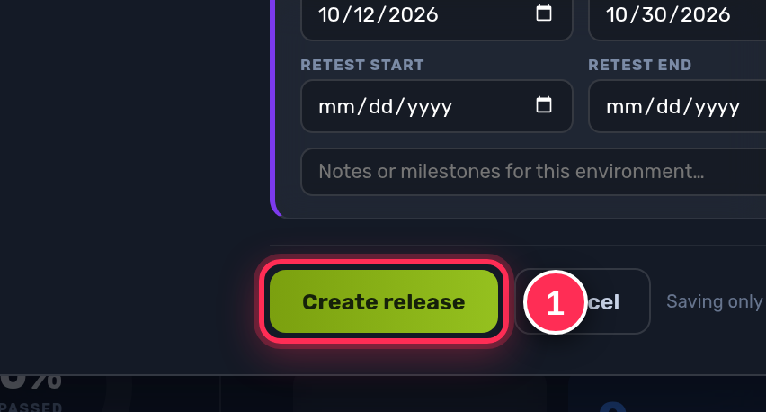
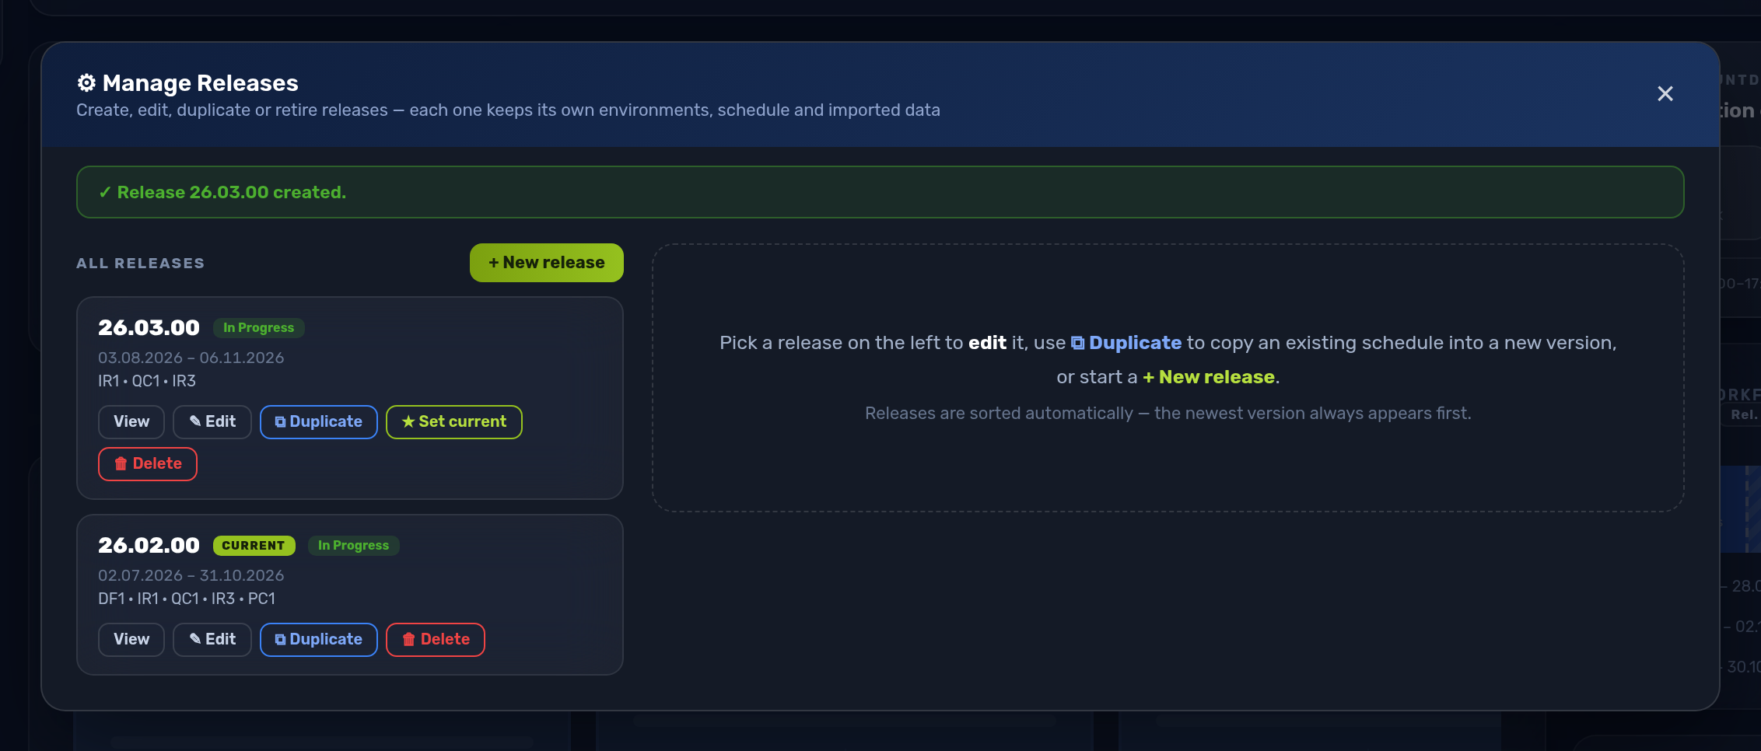
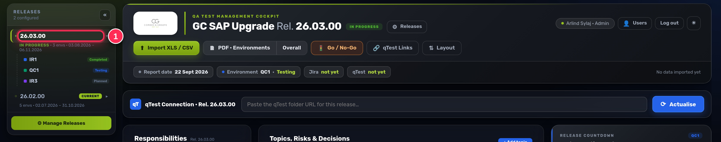
SCHRITT 2 · RELEASE ANLEGEN
Speichern — und das Release steht
„Create release" speichert. Danach erscheint das Release in der Liste und in der Leiste links.
Ein Klick auf eine Version in der Leiste wechselt das Release. Der Kopfbereich zeigt immer, welches gerade geöffnet ist.

Slide 10
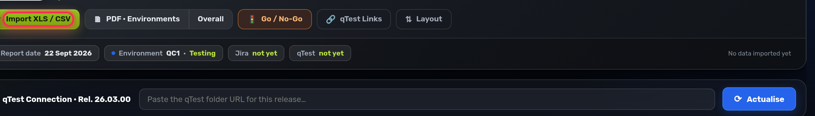
SCHRITT 3 · IMPORT
Datei 1 — der qTest-Export
1
„Import XLS / CSV" im Kopfbereich — der qTest-Export desselben Releases, das hier angelegt wurde.
Die Umgebung wird aus dem Directory gelesen
Der Directory-Pfad muss die Umgebung als eigenes Segment enthalten, z. B.
GC SAP Upgrade / QC1 / Finance / Team Finance
Daraus ergeben sich Umgebung, Testbereich und Team. Zeilen ohne erkennbare Umgebung werden übersprungen und gemeldet.
Welche Spalten die Datei braucht
Directory · Status · Name · Executed By · Executed End
Application · Module · Requirement · Defect IDs
Test Run ID · Test Case ID

Slide 11
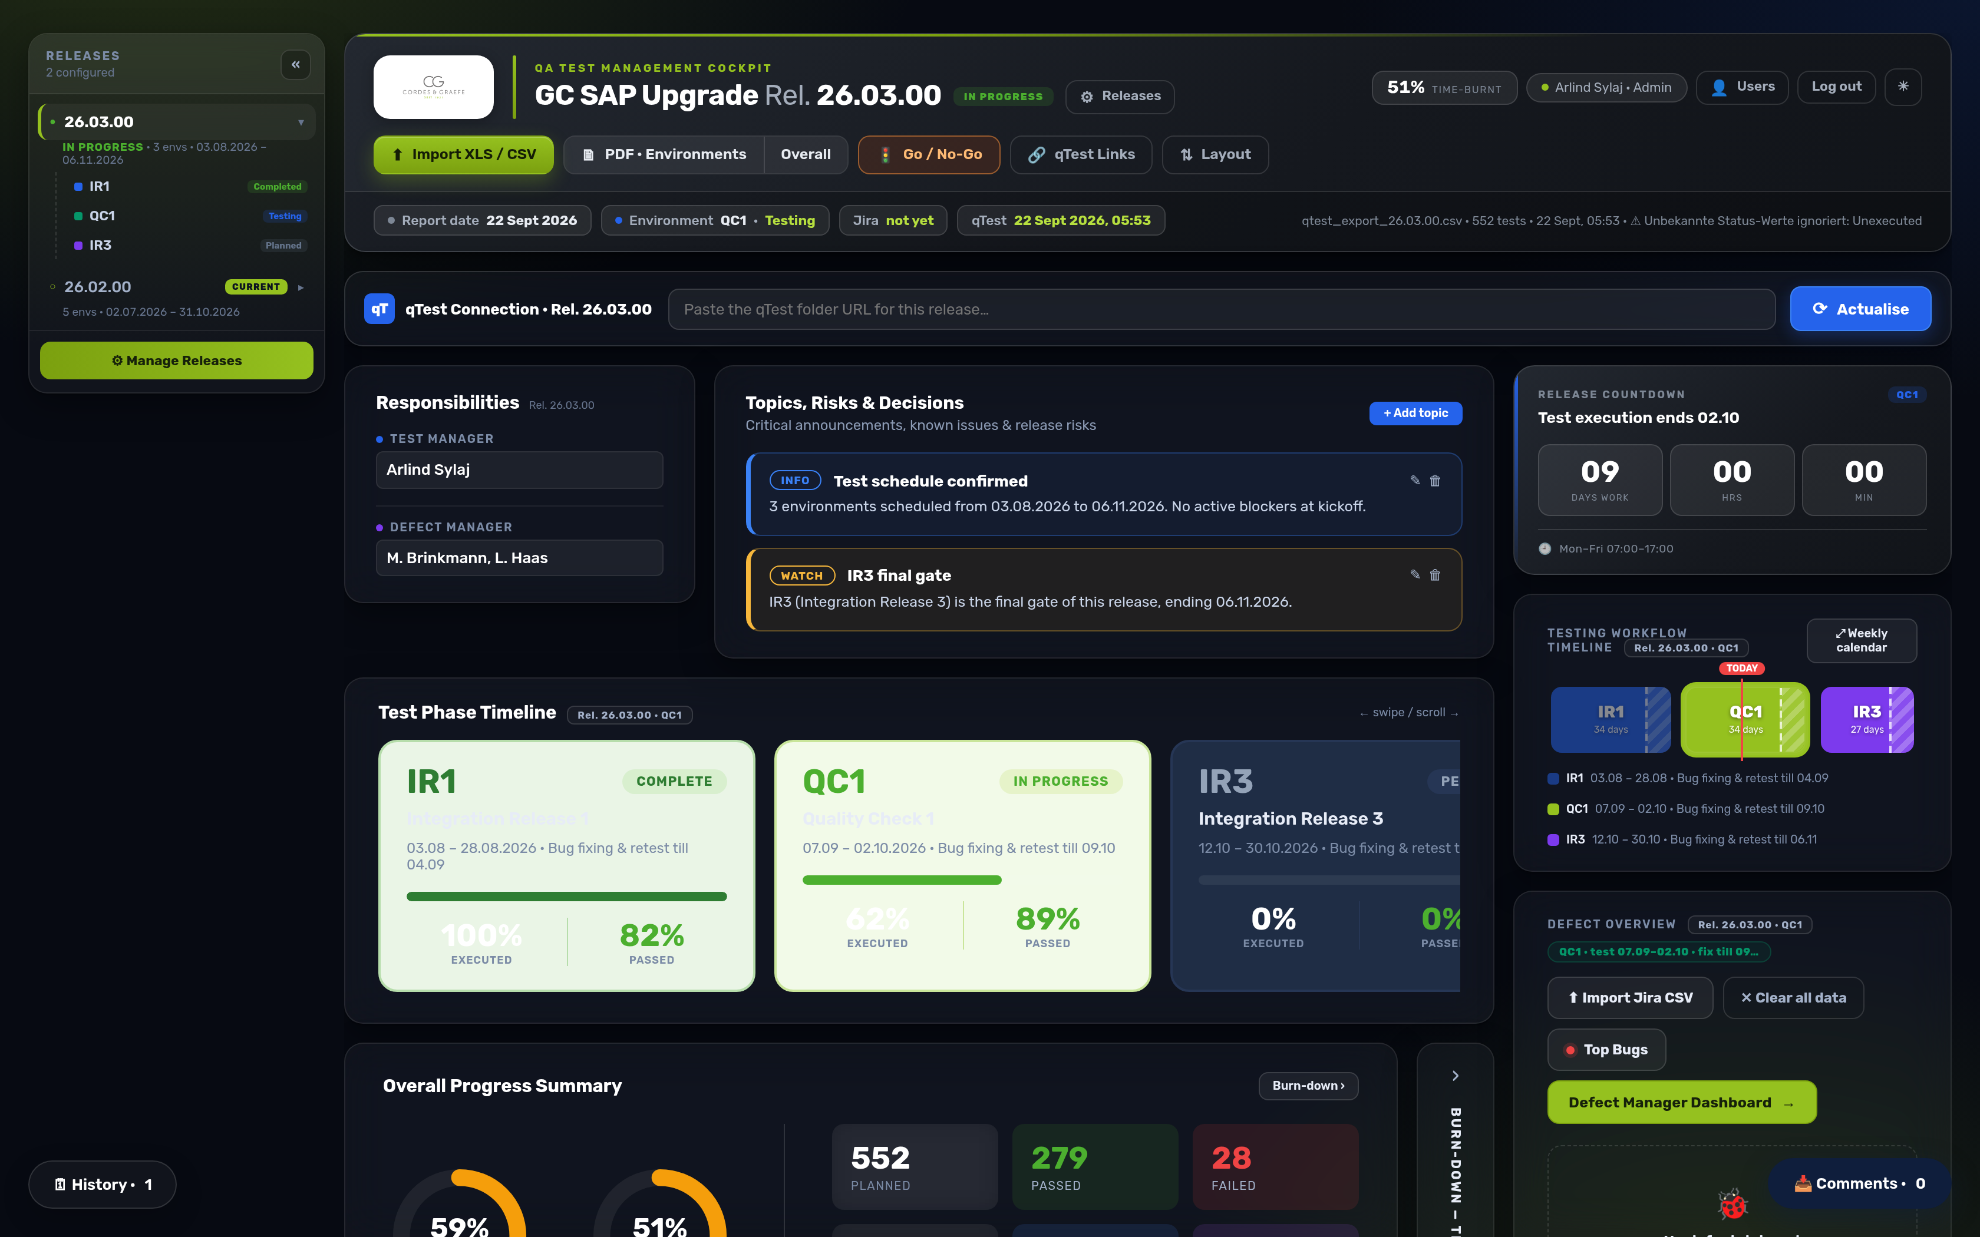
SCHRITT 3 · IMPORT
Sofort nach dem Import
Fortschritt je Umgebung, Gesamtstatus, Zeitstrahl und Countdown werden sofort berechnet — ohne weitere Eingaben.
Notes:
552 geplante Testläufe, 279 bestanden, 28 fehlgeschlagen. IR1 ist abgeschlossen, QC1 läuft.

Slide 12
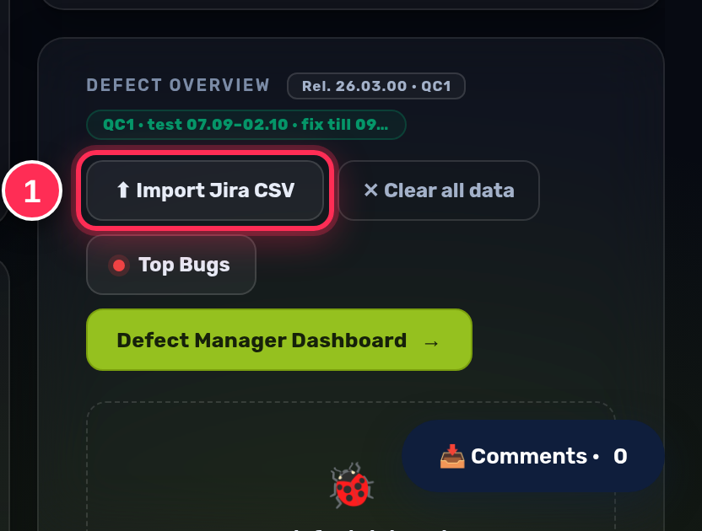
SCHRITT 3 · IMPORT
Datei 2 — die Fehler aus Jira
1
„Import Jira CSV" im Block „Defect Overview" auf der rechten Seite.
Welche Spalten die Datei braucht
Issue key · Summary · Status · Priority · Assignee · Reporter
Created · Updated · Component/s · Environment · Fix Version/s
Es ist ein Import für alle Fehler
Eine einzige Jira-CSV deckt das ganze Release ab. Als geschlossen zählen die Status „Closed" und „Ready for Transport".

Slide 13
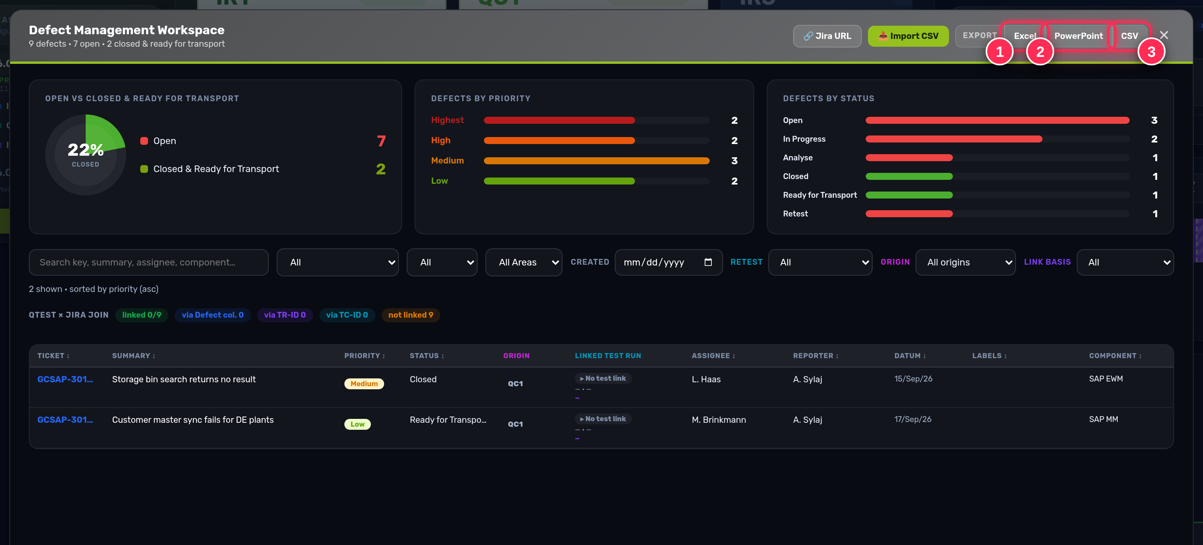
SCHRITT 3 · IMPORT
Fehler und Testläufe verknüpfen sich selbst
Automatischer Abgleich
Das Cockpit verbindet jeden Jira-Fehler mit seinem qTest-Testlauf — über die Spalte „Defect IDs", über die Test-Run-ID und über die Test-Case-ID. Die Leiste zeigt, wie viele Tickets verknüpft sind.
Filterleiste
Suche, Priorität, Status, Bereich, Erstelldatum, Retest und Verknüpfungsart. Jeder Export übernimmt genau die gesetzten Filter.
Zu jedem Fehler steht der verknüpfte Testlauf mit Anzahl der Läufe und Datum — so ist sofort sichtbar, was noch fehlschlägt.

Slide 14
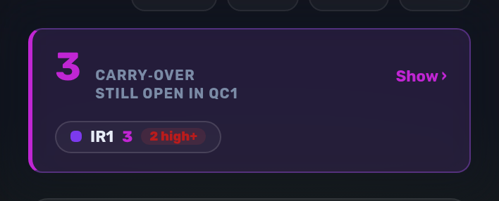
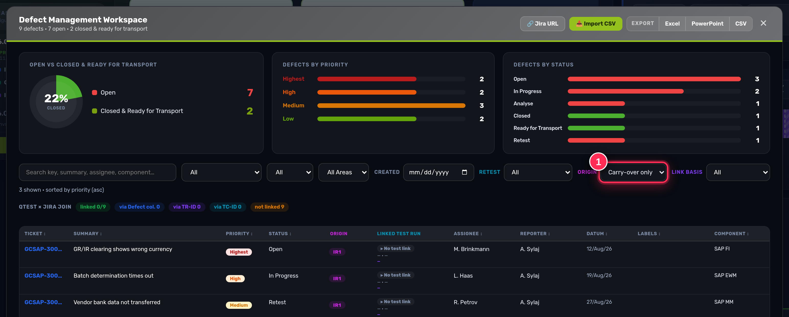
SCHRITT 3 · IMPORT
Offene Fehler aus früheren Umgebungen
Ein Fehler gehört zu der Umgebung, in deren Zeitfenster er gemeldet wurde. Ist er beim Wechsel in die nächste Umgebung noch offen, wird er zum Carry‑over: keine Feststellung der laufenden Umgebung, aber offene Arbeit, die sie mitträgt.
Die große Zahl — wie viele Fehler aus früheren Umgebungen noch offen sind.
Die Chips — je Herkunftsumgebung einer, mit der Zahl der Highest/High. Anklickbar.
Geschlossene Fehler früherer Umgebungen zählen nicht mit — die sind erledigt.
Im Arbeitsbereich filtert „Origin“ nach Herkunft — „Carry‑over only“ oder eine einzelne Umgebung. Die Spalte „Origin“ zeigt sie violett.
Notes:
Beispiel: die Tests laufen in QC1, drei in IR1 gemeldete Fehler sind noch offen — davon zwei Highest oder High.

Slide 15
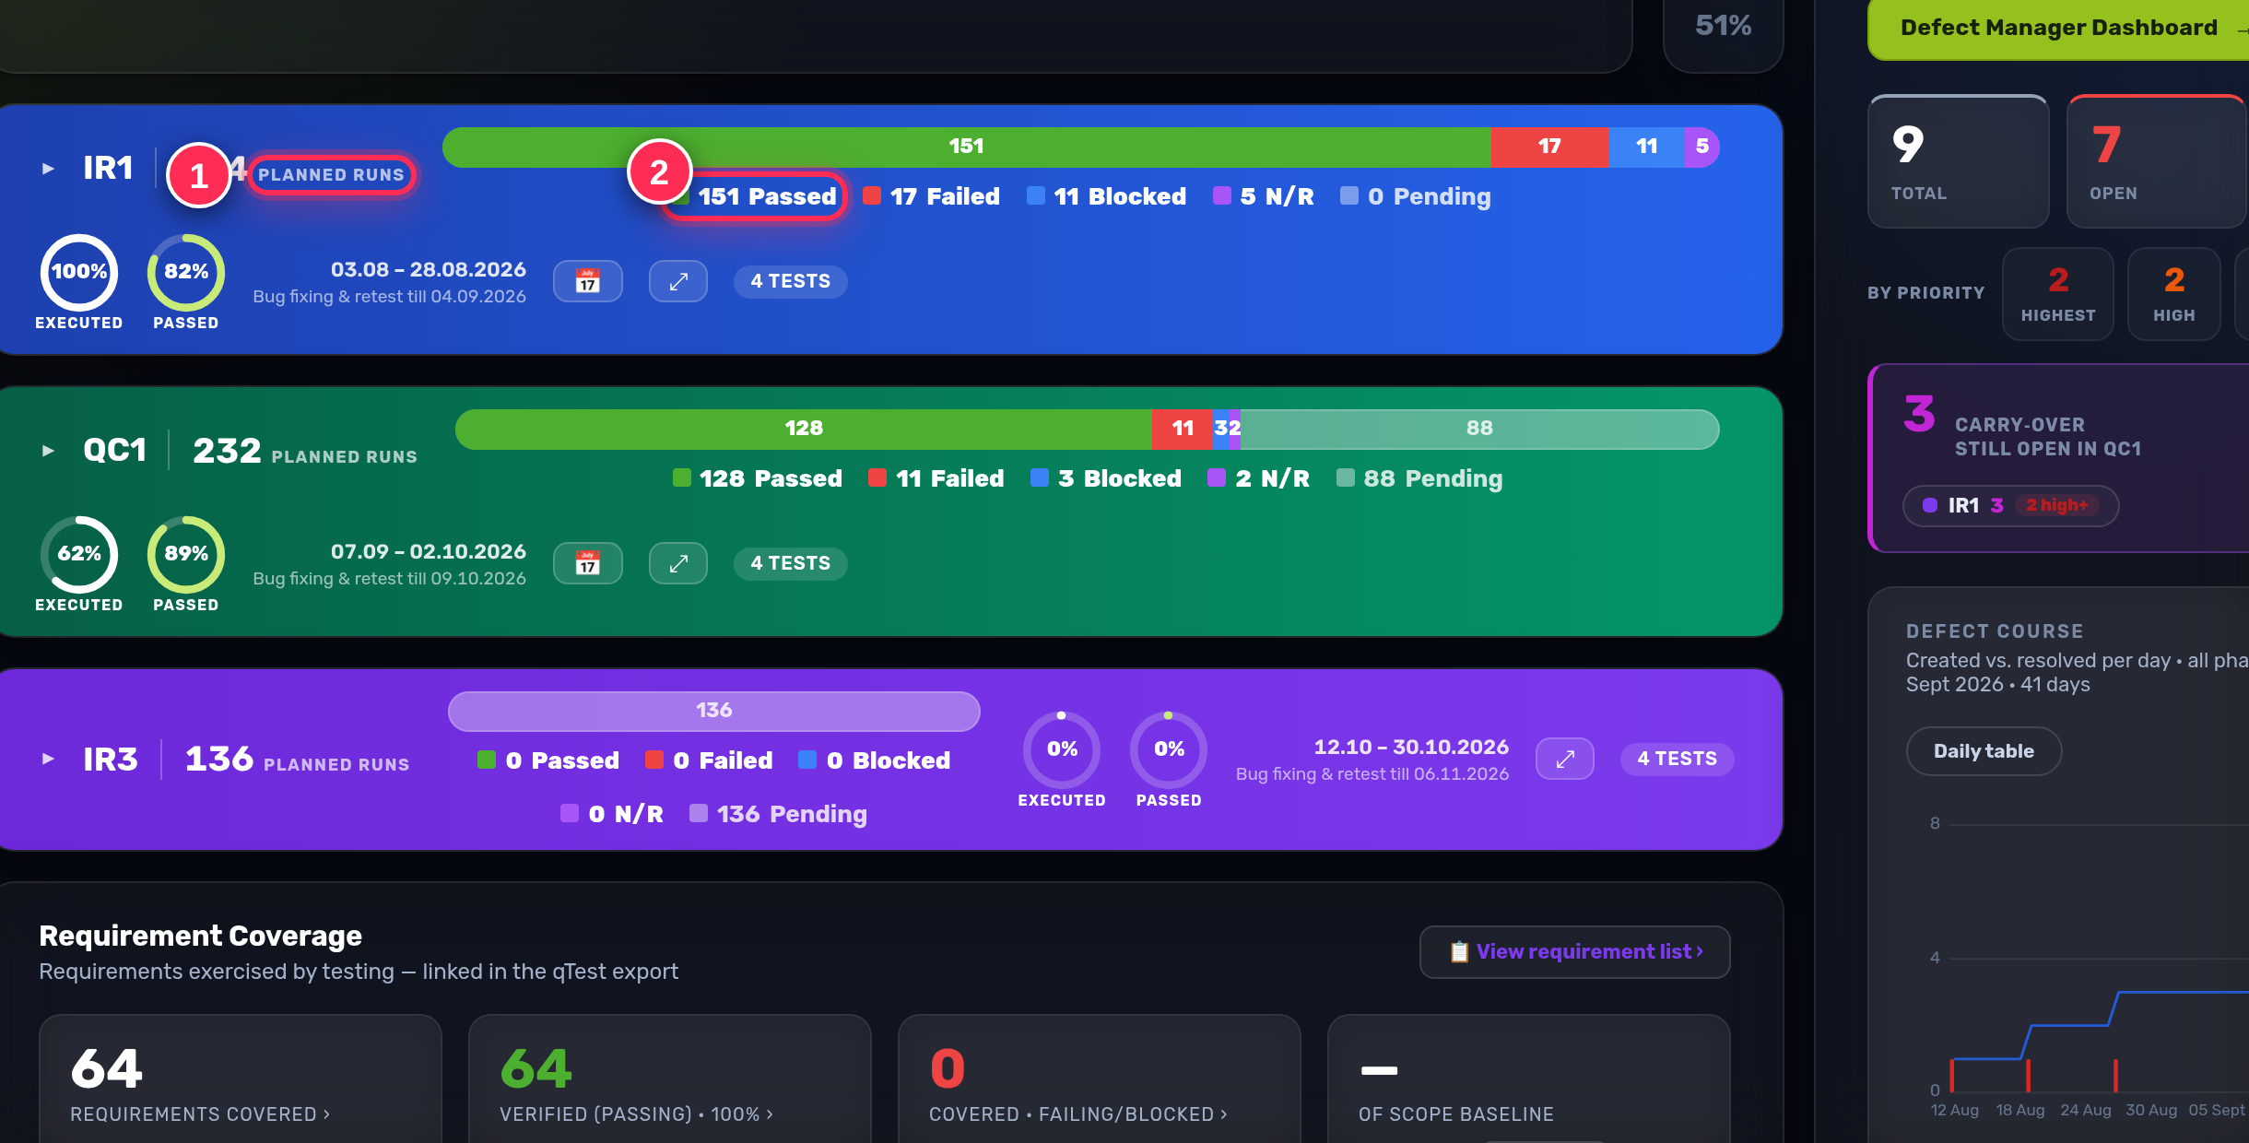
SCHRITT 4 · AUSWERTEN
Fortschritt je Testumgebung
1
Links die Zahl der geplanten Testläufe dieser Umgebung.
2
Der Balken teilt sie auf: bestanden, fehlgeschlagen, blockiert, nicht relevant, offen. Daneben Ausführungs- und Bestehensquote sowie Test- und Bug-Fixing-Zeitraum.
Die beiden kleinen Schaltflächen auf jeder Karte öffnen den Ausführungskalender und den Abdeckungsbaum.

Slide 16
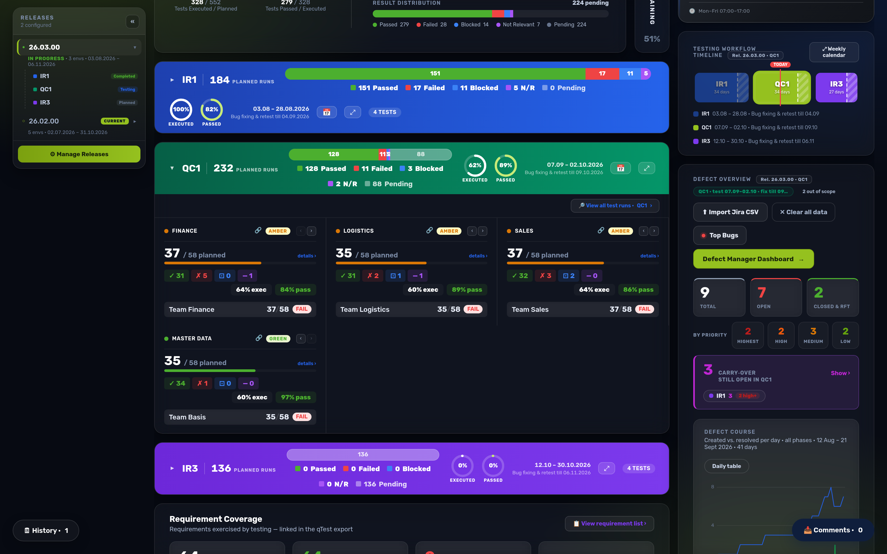
SCHRITT 4 · AUSWERTEN
Aufgeklappt: Fortschritt je Bereich und Team
Ein Klick auf die Chip-Schaltfläche „4 TESTS" einer Umgebung klappt sie auf: je Testbereich die ausgeführten von den geplanten Läufen, bestanden/fehlgeschlagen/blockiert, Ausführungs- und Bestehensquote sowie das verantwortliche Team mit Ampelstatus.

Slide 17
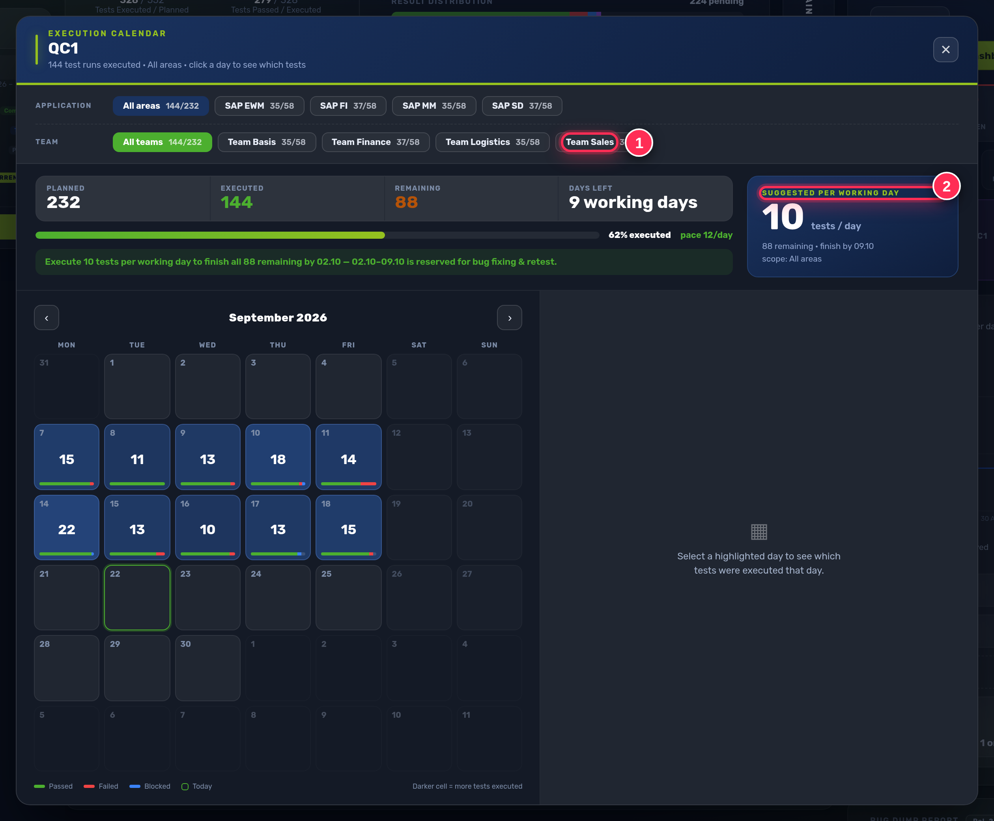
SCHRITT 4 · AUSWERTEN
Testläufe pro Tag — der Ausführungskalender
1
Filter nach Anwendung und nach Team — die Zahlen im Kalender folgen der Auswahl.
Was der Kalender zeigt
• Ausgeführte Testläufe je Tag
• Geplant, ausgeführt, offen
• Verbleibende Arbeitstage
• Ein Klick auf einen Tag zeigt, welche Tests an dem Tag gelaufen sind
2
Vorschlag, wie viele Tests pro Arbeitstag nötig sind, um rechtzeitig fertig zu werden.
Gerechnet wird ausschließlich in Arbeitstagen — Montag bis Freitag, 07:00 bis 17:00 Uhr.

Slide 18
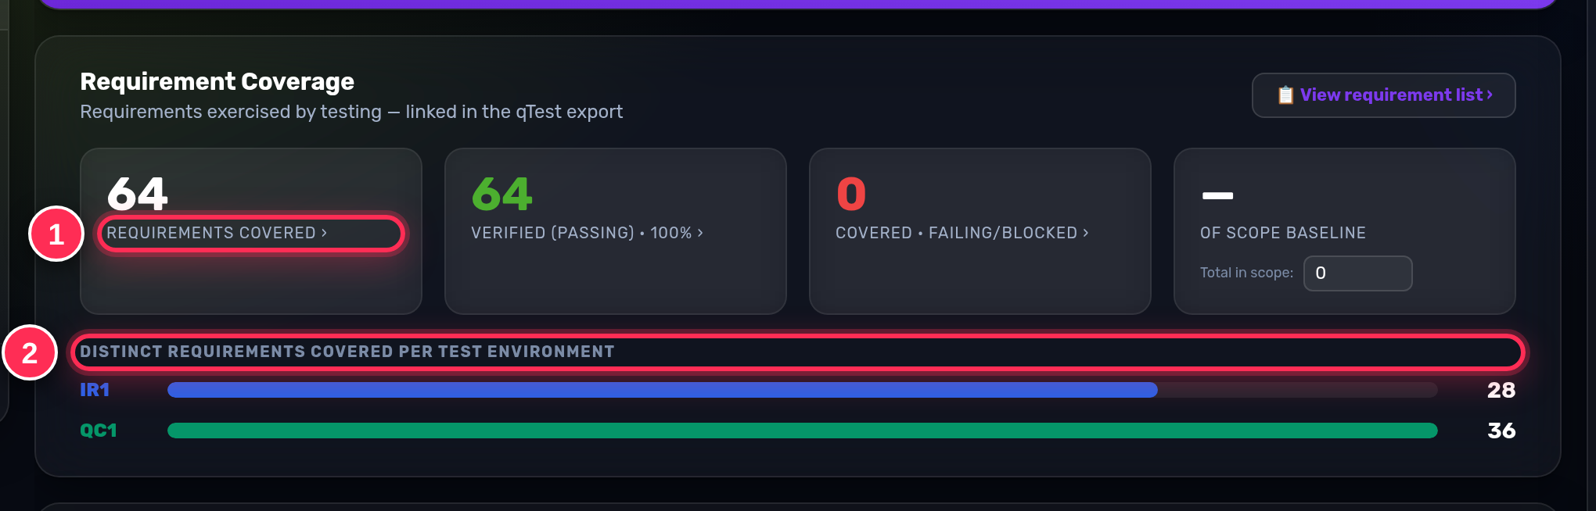
SCHRITT 4 · AUSWERTEN
Anforderungsabdeckung
1
Wie viele Anforderungen durch Tests abgedeckt sind, wie viele davon fehlerfrei bestanden und wie viele noch fehlschlagen oder blockiert sind.
2
Darunter die abgedeckten Anforderungen je Testumgebung.
Grundlage ist die Spalte „Requirement" im qTest-Export. Ohne diese Spalte bleibt der Block leer.

Slide 19
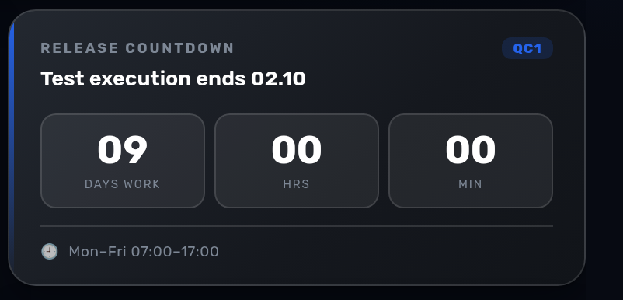
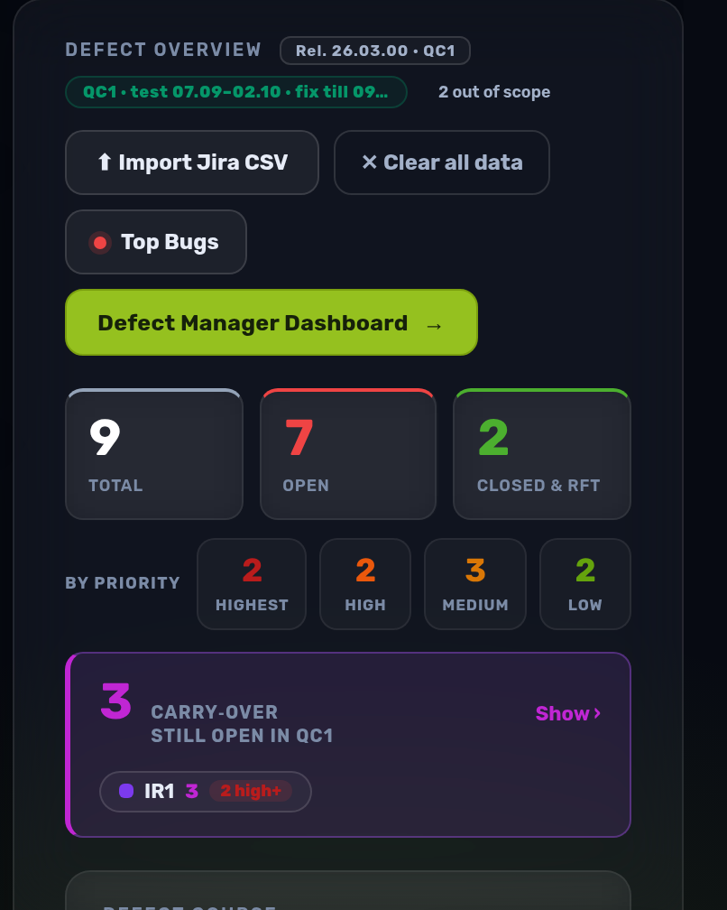
SCHRITT 4 · AUSWERTEN
Countdown und Fehlerübersicht
Fehlerübersicht
Oben gesamt, offen und geschlossen & Ready for Transport, darunter die Verteilung nach Priorität.
Jede Kachel ist anklickbar und öffnet den gefilterten Arbeitsbereich.
Der violette Streifen zeigt die offenen Fehler aus früheren Umgebungen.
Countdown
Zeigt die verbleibende Zeit bis zum nächsten Termin der laufenden Umgebung — gerechnet nur in Arbeitszeit, Mo–Fr 07:00–17:00 Uhr. Die Arbeitszeit ist unter „Layout" einstellbar.

Slide 20
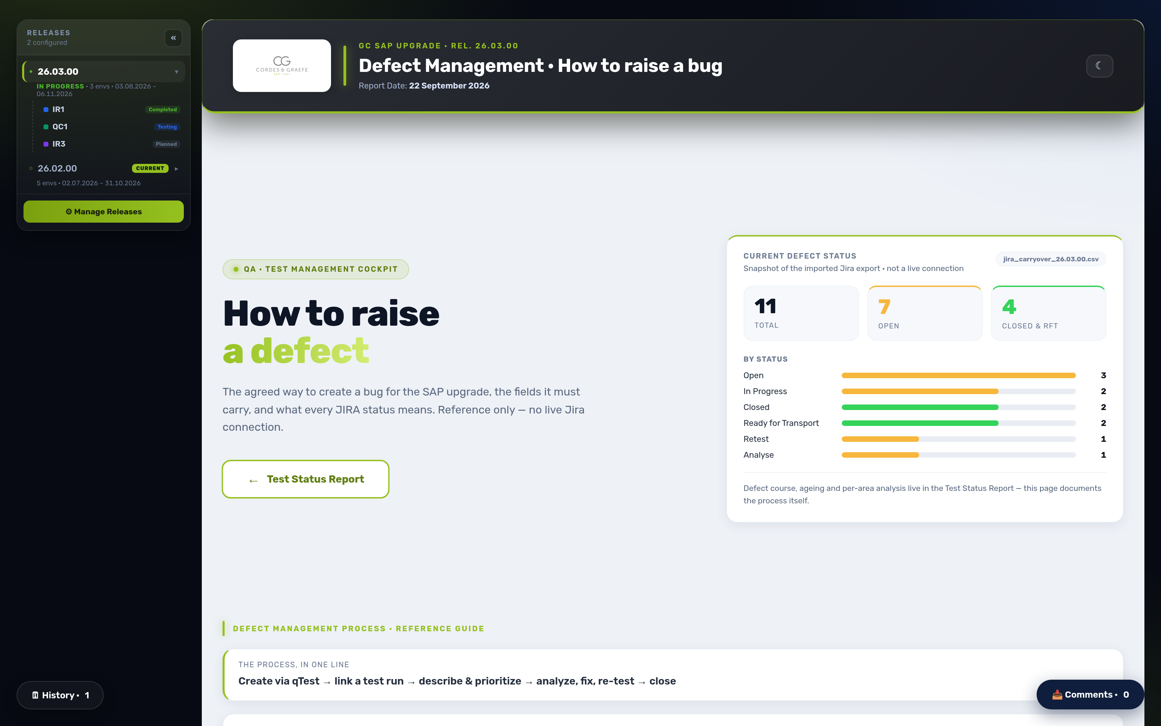
SCHRITT 4 · AUSWERTEN
Defect Manager Dashboard
Über „Defect Manager Dashboard →" erreichbar: aktueller Fehlerstand des gewählten Releases und der vereinbarte Prozess — wie ein Fehler angelegt wird, welche Angaben er braucht und welche Rolle ihn wann übernimmt.

Slide 21
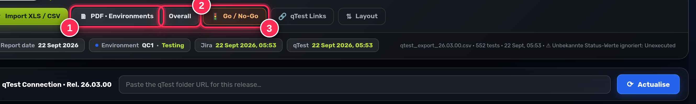
SCHRITT 5 · EXPORTIEREN
Bericht herausgeben
1
„PDF · Environments" — Status je Testumgebung, Zeitverbrauch, alle Fehler und die seit dem letzten Bericht neu hinzugekommenen.
2
„Overall" — Gesamtstatus des Projekts, Zeitverbrauch und alle Fehler.
3
„Go / No-Go" — Entscheidungsvorlage für die Phasenübergabe, je Testumgebung.
Fehler lassen sich zusätzlich direkt als Excel, PowerPoint oder CSV ausgeben — im Arbeitsbereich „Defect Management Workspace", jeweils mit den gesetzten Filtern.

Slide 22
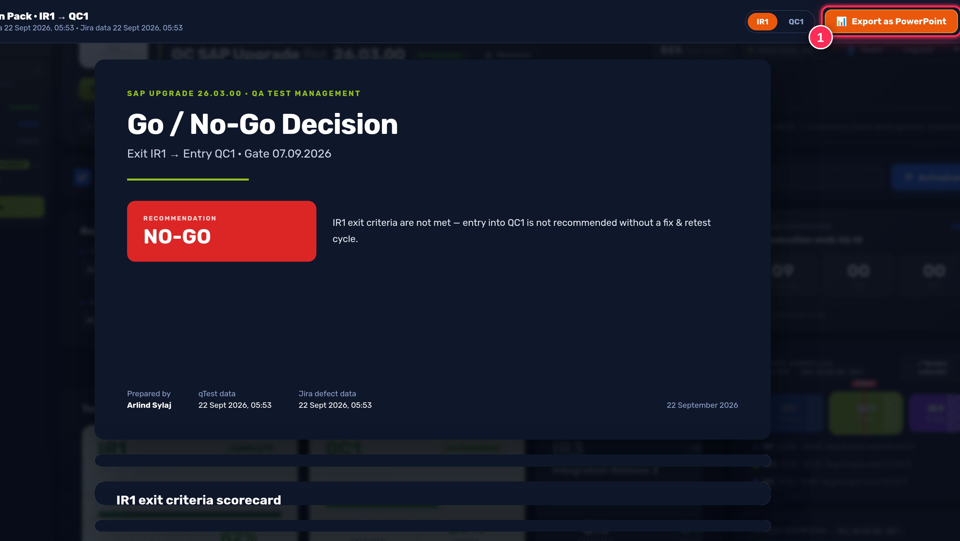
SCHRITT 5 · EXPORTIEREN
Go / No-Go — je Testumgebung
1
„Export as PowerPoint" erzeugt die fertige Entscheidungsvorlage.
Der Umschalter links daneben wählt die Testumgebung — für jede gewählte Umgebung wird eine eigene Vorlage erzeugt.
Woraus die Empfehlung entsteht
Ausführungsgrad, Bestehensquote, fehlgeschlagene und blockierte Läufe sowie offene gate-relevante Fehler — gemessen an den vereinbarten Exit-Kriterien der Phase.
Die Vorlage wird bei jedem Aufruf aus den aktuell importierten Daten neu erzeugt — sie ist nie veraltet.

Slide 23
ZUM SCHLUSS
Fünf Dinge, die man wissen sollte
1
Release zuerst prüfen
Alle Zahlen gelten für das Release und die Umgebung, die oben im Kopfbereich stehen.
2
Zwei Dateien genügen
qTest-Export für die Testläufe, Jira-CSV für die Fehler. Die Verknüpfung passiert von selbst.
3
Strikte Trennung
Ein Import schreibt nur in das geöffnete Release. Andere Releases bleiben unberührt.
4
Nur Arbeitszeit zählt
Countdown und Tagesvorgaben rechnen Mo–Fr, 07:00–17:00 Uhr.
5
Alles bleibt lokal
Eine einzige HTML-Datei, offline lauffähig. Die Daten liegen im Browser, nichts wird hochgeladen.
Fragen und Änderungswünsche an den Test Manager.

